Slide 1
RAČUNARSKA TEHNIKA
Aritmetičke osnove računara
Predavanje 3: Logičke osnove računara

Slide 2
Bulova (prekidačka) algebra i logička kola
Algebra koja se bavi logikom i procesom zaključivanja
  George Boole (1815 – 1864)
Osnova savremene digitalne tehnike
  Osnovni identiteti Bulove (logičke) algebre
  Elementarne logičke funkcije i elementarna logička kola
  Sinteza logičkih kola
Elementarne logičke funkcije i elementarna logička kola
  Logička ILI (eng. OR) funkcija (i elementarno logičko kolo)
  Logička I funkcija (eng. AND) funkcija (i elementarno logičko kolo)
  Logička NE (eng. NOT) funkcija (i elementarno logičko kolo)

Slide 3
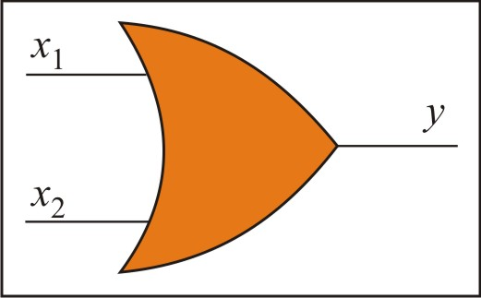
Elementarna logička "ILI" ("OR") funkcija
Logički izraz
  Izlaz će imati stanje "1", ako je bar jedan od ulaza u stanju "1"
  Izlaz će imati stanje "0", ako i samo ako su svi ulazi u stanju "0"
Ekvivalentna (prekidačka) mreža
Funkcija ILI sa n promenljivih
Tablica istinitosti (eng. Truth Table)
Simbol za logičko ILI kolo
Prema standardu ANSI (American National Standard Institute)
ILI (OR)
x1 | x2 | x1 + x2
0 | 0 | 0
0 | 1 | 1
1 | 0 | 1
1 | 1 | 1

Slide 4
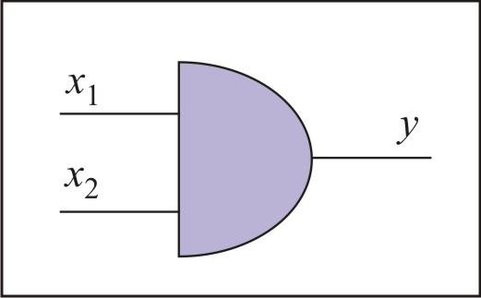
Elementarna logička "I" ("AND") funkcija
Logički izraz
  Izlaz će imati stanje "1", ako i samo ako su svi ulazi u stanju "1"
  Izlaz će imati stanje "0", ako je bar jedan od ulaza u stanju "0"
Ekvivalentna (prekidačka) mreža
Funkcija I sa n promenljivih
Tablica istinitosti (eng. Truth Table)
Simbol za logičko I kolo
Prema standardu ANSI (American National Standard Institute)
I (AND)
x1 | x2 | y
0 | 0 | 0
0 | 1 | 0
1 | 0 | 0
1 | 1 | 1

Slide 5
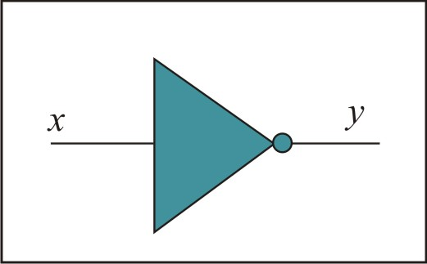
Elementarna logička "NE" ("NOT") funkcija
Logički izraz
  Izlaz će imati stanje "1" ako i samo ako ulaz ima stanje "0"
  Izlaz će imati stanje "0" ako i samo ako ulaz ima stanje "1"
Za zapis funkcije se koristi unarni operator ¯ :
Tablica istinitosti (eng. Truth Table)
Simbol za logičko NE kolo
Prema standardu ANSI (American National Standard Institute)
A | Y
0 | 1
1 | 0

Slide 6
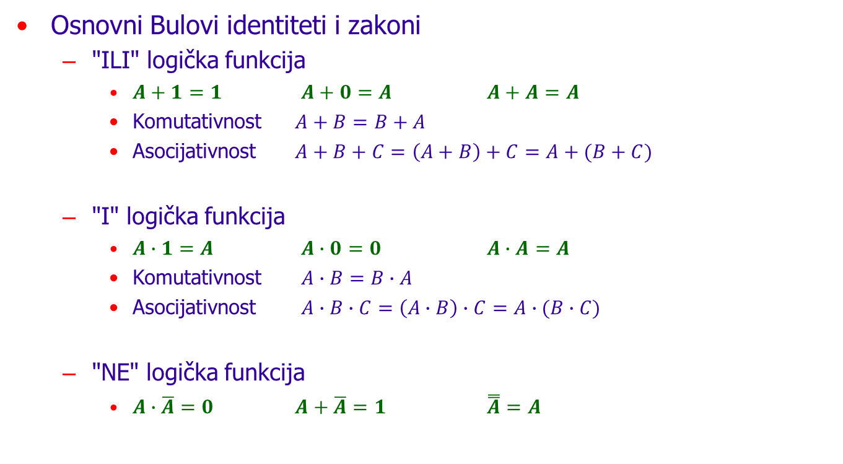
Osnovni Bulovi identiteti za elementarne logičke funkcije
Osnovni Bulovi identiteti i zakoni
  "ILI" logička funkcija
    $A+1=1$ $A+0=A$ $A+A=A$
    Komutativnost $A+B=B+A$
    Asocijativnost $A+B+C=\left(A+B\right)+C=A+(B+C)$
  "I" logička funkcija
    $A∙1=A$ $A∙0=0$ $A∙A=A$
    Komutativnost $A∙B=B∙A$
    Asocijativnost $A∙B∙C=\left(A∙B\right)∙C=A∙(B∙C)$
  "NE" logička funkcija
    $A∙\overline{A}=0$ $A+\overline{A}=1$ $\overset{̿}{A}=A$

Slide 7
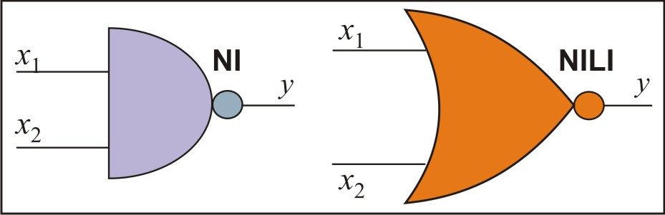
Izvedene logičke funkcije "NILI" i "NI"
Izvedena logička kola
  NILI (eng. Not OR, NOR)
  NI (eng. Not AND, NAND)
  Kombinacija elementarnih logičkih funkcija i odgovarajućih logičkih kola
Funkcija NILI sa 2 promenljive
Funkcija NI sa 2 promenljive
Tablica istinitosti (eng. Truth Table)
Simbol za logičko NI i NILI kola
Prema standardu ANSI (American National Standard Institute)
NILI (NOR)
0 | 0 | 0 | 1
0 | 1 | 1 | 0
1 | 0 | 1 | 0
1 | 1 | 1 | 0
NI (NAND)
0 | 0 | 0 | 1
0 | 1 | 0 | 1
1 | 0 | 0 | 1
1 | 1 | 1 | 0

Slide 8
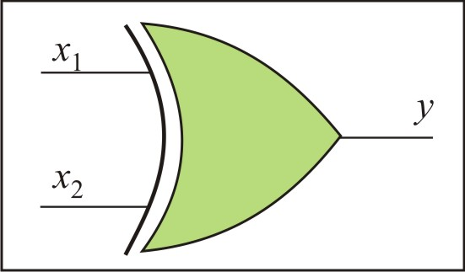
Izvedena logička funkcija "ISKLJUČIVO ILI" ("XOR")
Logički izraz
  Izlaz će imati vrednost "1" ako i samo ako je broj jedinica na ulazu neparan
  Izlaz će imati vrednost "0" ako i samo ako je broj jedinica na ulazu paran
  Suma po modulu 2 (eng. eXcusive OR, XOR)
Logički operator:
Tablica istinitosti (eng. Truth Table)
Simbol za logičko kolo ISKLJUČIVO ILI
Prema standardu ANSI (American National Standard Institute)
XOR
0 | 0 | 0
0 | 1 | 1
1 | 0 | 1
1 | 1 | 0

Slide 9
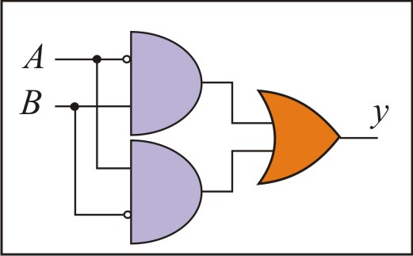
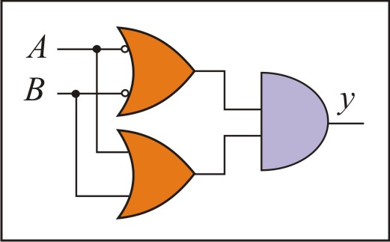

Izvedena logička funkcija "ISKLJUČIVO ILI" ("XOR")
Realizuje se pomoću elementarnih logičkih kola
Osnovni Bulovi identiteti i zakoni
  $A⊕1=\overline{A}$ $A⊕0=A$ $A⊕A=0$ $A⊕\overline{A}=1$
  Komutativnost $A⊕B=B⊕A$
  Asocijativnost $A⊕B⊕C=\left(A⊕B\right)⊕C=A⊕(B⊕C)$

Slide 10
Generisanje logičkih funkcija
Ukupan broj logičkih funkcija od n promenljivih
  Broj varijacija sa ponavljanjem od 2 elementa (0 i 1), n-te klase 2^{n}
  Na bazi n promenljivih:
 |  | Prekidačke funkcije
A | B | f0 | f1 | f2 | f3 | f4 | f5 | f6 | f7 | f8 | f9 | f10 | f11 | f12 | f13 | f14 | f15
0 | 0 | 0 | 0 | 0 | 0 | 0 | 0 | 0 | 0 | 1 | 1 | 1 | 1 | 1 | 1 | 1 | 1
0 | 1 | 0 | 0 | 0 | 0 | 1 | 1 | 1 | 1 | 0 | 0 | 0 | 0 | 1 | 1 | 1 | 1
1 | 0 | 0 | 0 | 1 | 1 | 0 | 0 | 1 | 1 | 0 | 0 | 1 | 1 | 0 | 0 | 1 | 1
1 | 1 | 0 | 1 | 0 | 1 | 0 | 1 | 0 | 1 | 0 | 1 | 0 | 1 | 0 | 1 | 0 | 1

Slide 11
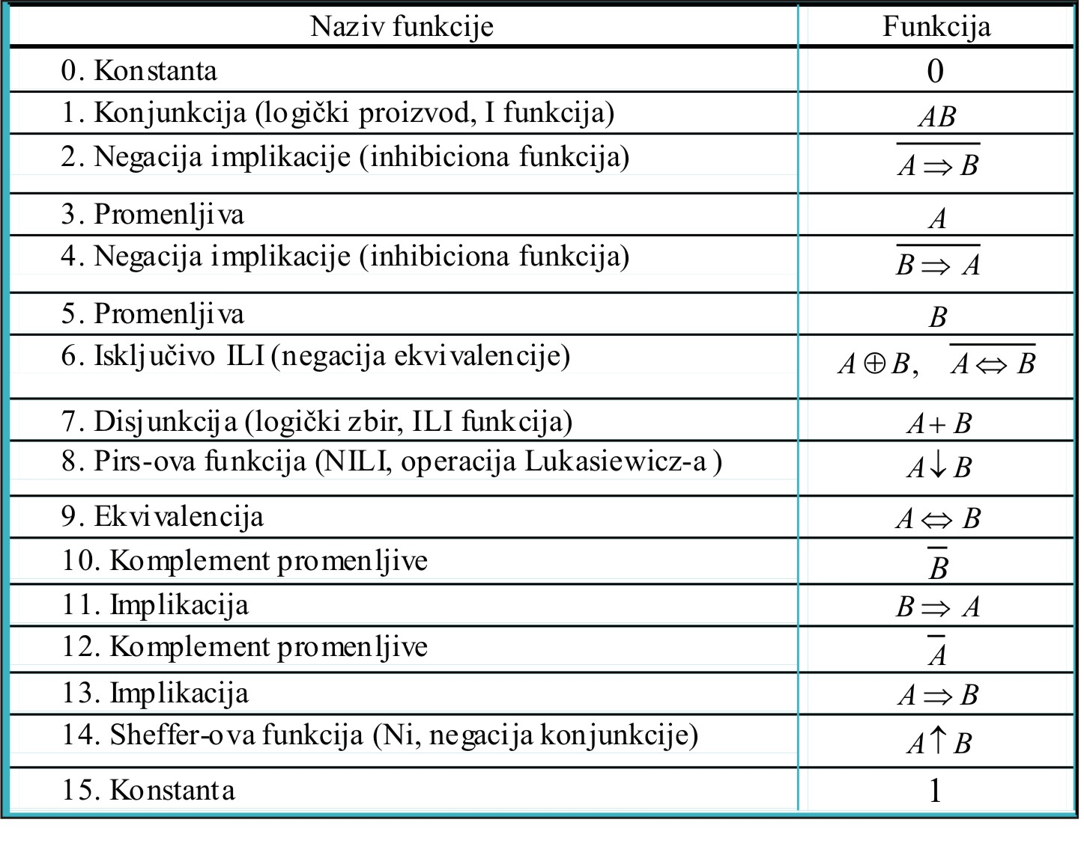
Generisanje logičkih funkcija
Prekidačke funkcije dve promenljive

Slide 12
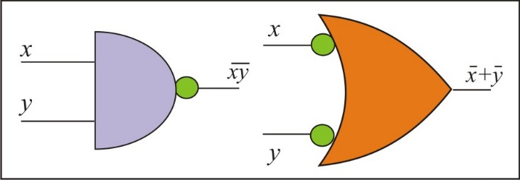
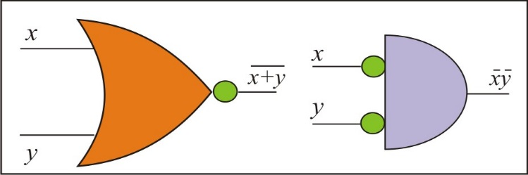
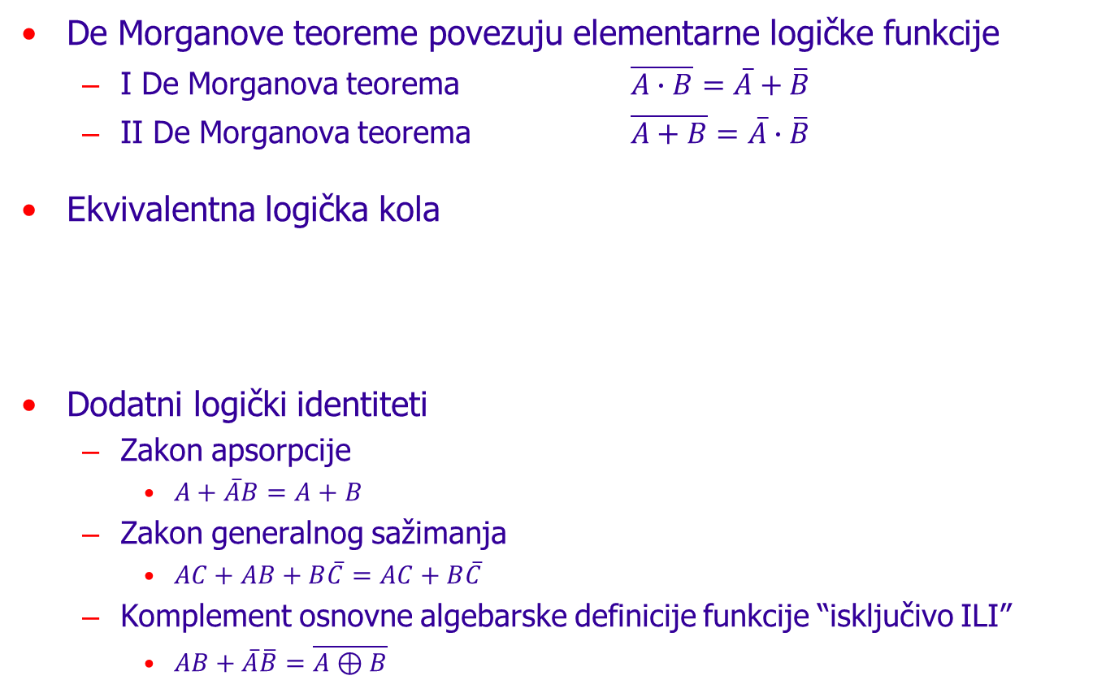
De Morganove teoreme i dodatni identiteti
De Morganove teoreme povezuju elementarne logičke funkcije
  I De Morganova teorema $\overline{A∙B}=\overline{A}+\overline{B}$
  II De Morganova teorema $\overline{A+B}=\overline{A}∙\overline{B}$
Ekvivalentna logička kola
Dodatni logički identiteti
  Zakon apsorpcije
    $A+\overline{A}B=A+B$
  Zakon generalnog sažimanja
    $AC+AB+B\overline{C}=AC+B\overline{C}$
  Komplement osnovne algebarske definicije funkcije “isključivo ILI”
    $AB+\overline{A}\overline{B}=\overline{A⊕B}$

Slide 13
Pitanja za proveru znanja
Elementarne logičke funkcije i elementarna logička kola
Izvedene logičke funkcije i izvedena logička kola
Logička funkcija ISKLJUČIVO ILI
Generisanje logičkih funkcija
DeMorganove teoreme
Dodatni logički identiteti

Slide 14
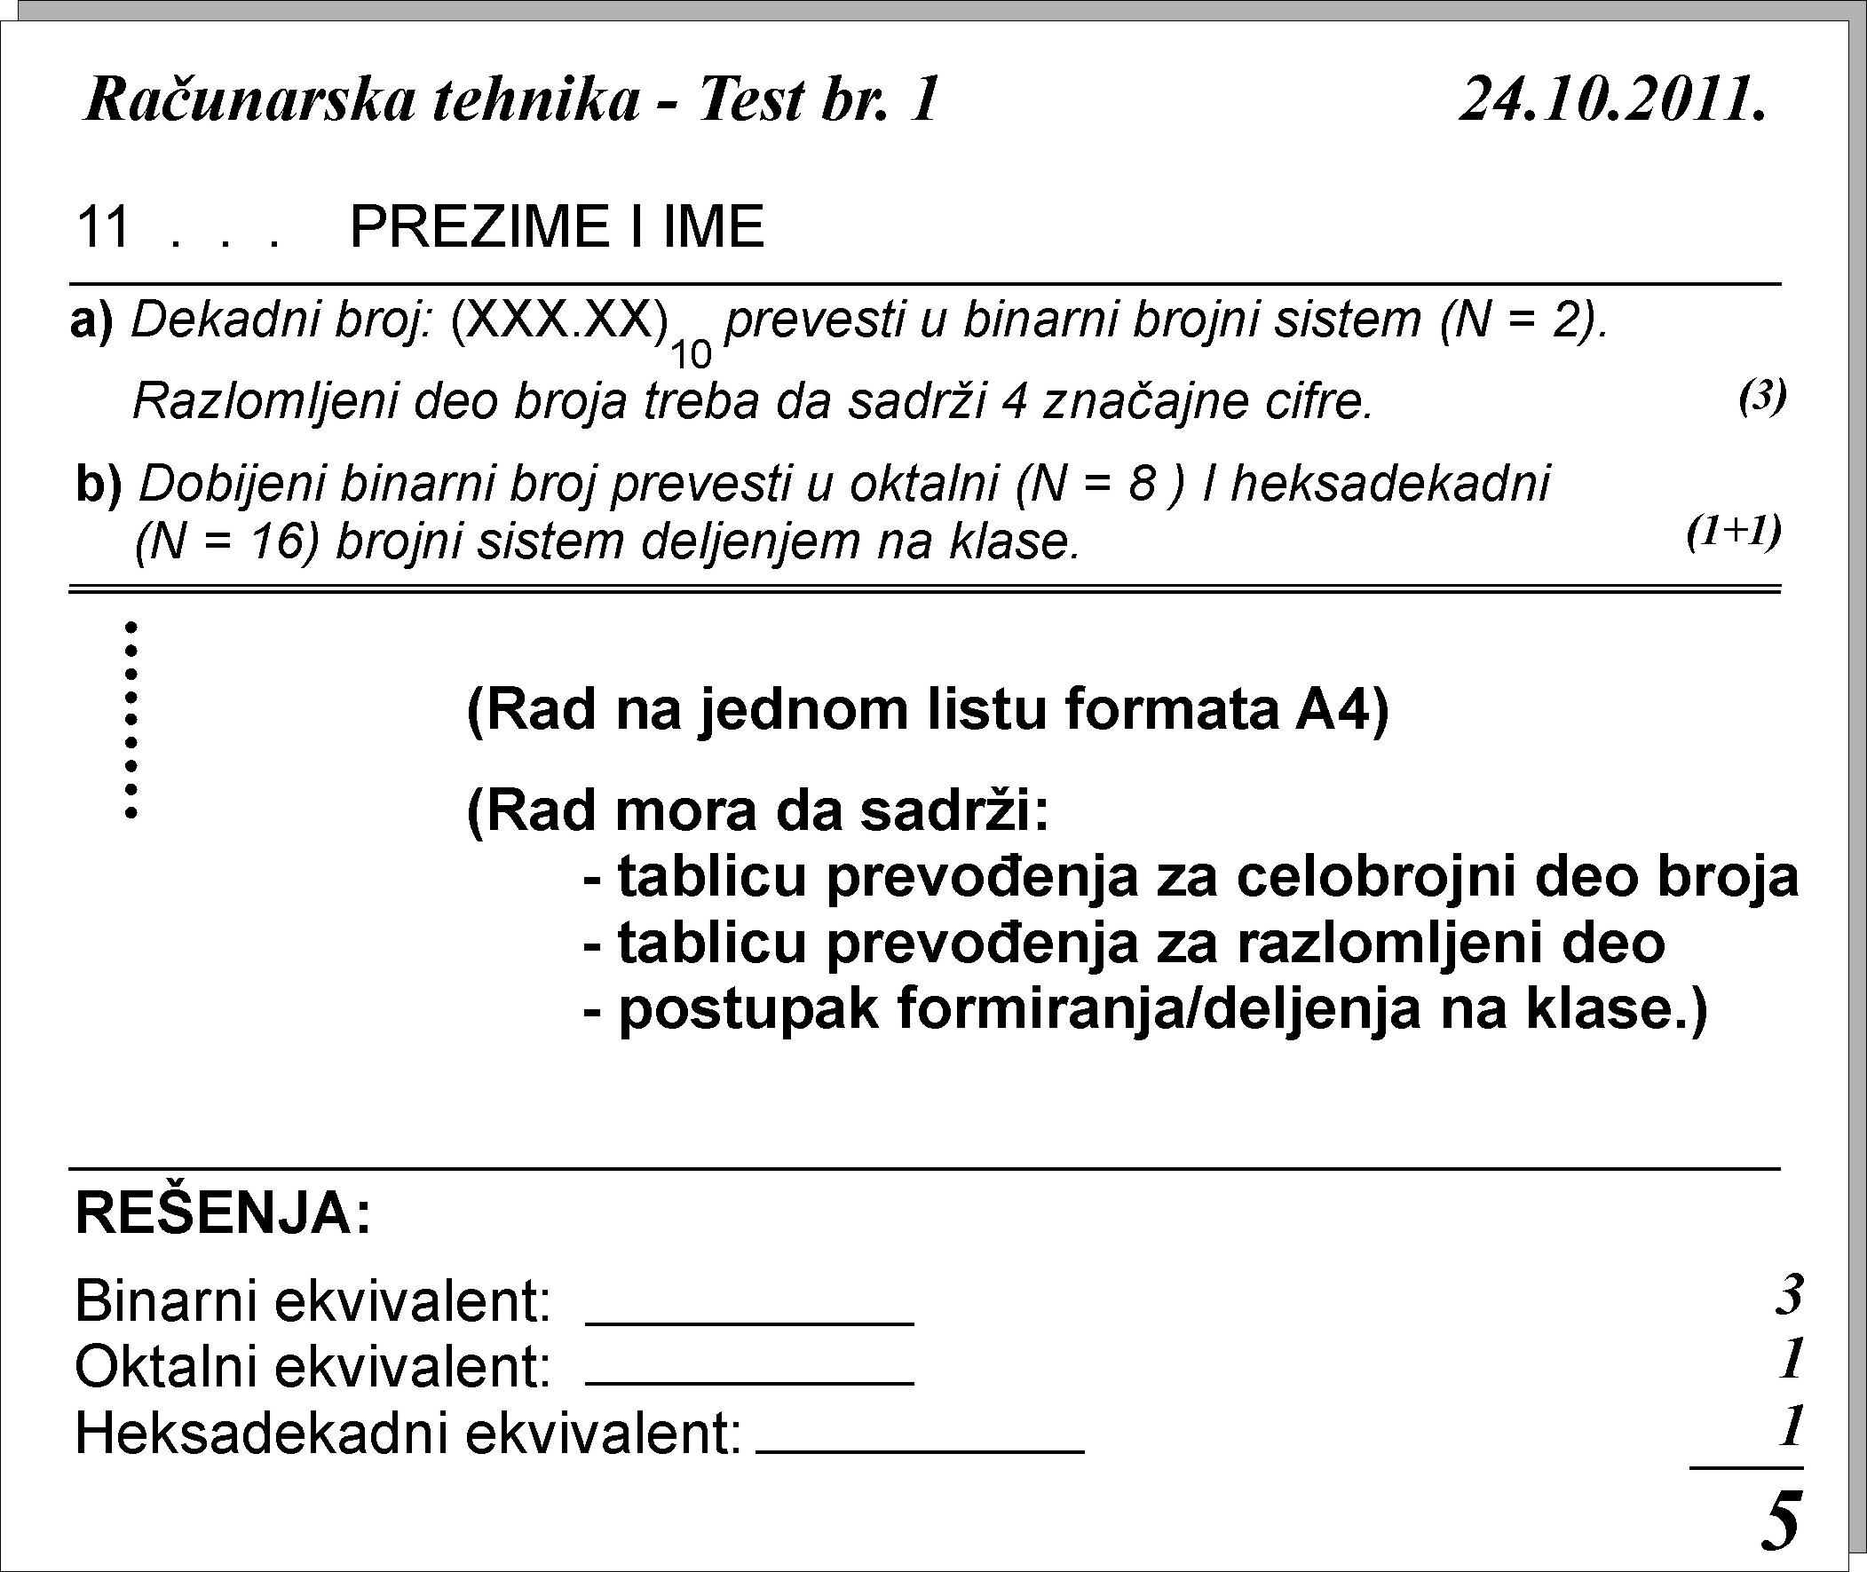
Računarska tehnika – Test broj 1
Forma zadatka za test broj 1
  Sledeća nedelja u terminu predavanja – UNESI DATUM

